Slide 1
специальность 2-74 06 01 «Энергетическое обеспечение сельскохозяйственного производства»
Тема дипломного проекта:
«Электрооборудование свинарника
на 600 голов ОАО «Беловежский» Каменецкого района с разработкой схемы управления температурным режимом»
Разработал: Кононюк Евгений Андреевич
Руководитель: Витко Олег Иванович
Пружаны 2016

Slide 2
ХАРАКТЕРИСТИКА ХОЗЯЙСТВА
ОАО «Беловежский» - крупное сельскохозяйственное предприятие, рассчитанное на воспроизводство, выращивание и откорм свиней, производство молока и мяса КРС, выращивание зерновых и кормовых культур.
Хозяйство образовано в декабре 1982 года, расположено в Каменецком районе.

Slide 3
СОСТОЯНИЕ ЭЛЕКТРИФИКАЦИИ ХОЗЯЙСТВА
Электроснабжение ОАО «Беловежский» осуществляется от Государственной энергосистемы через п/станцию
110/ 35/10 «Брест».
На территории хозяйства расположены 3 ТП закрытого типа 250 кВА и 4 КТП мощностью 1000, 160 кВА.
Общее потребление электроэнергии за год составляет: 530 тыс. кВт∙ч.

Slide 4
ХАРАКТЕРИСТИКА ЭЛЕКТРИФИЦИРУЕМОГО ОБЪЕКТА
Объектом электрификации является свинарник на 600 голов. Здание свинарника одноэтажное, прямоугольной формы размером 72×21×3,5.
Имеет следующие помещения:
2 помещение для содержания свиней;
коридор;
электрощитовая;
ветаптека.

Slide 5
Процессы кормления, поения и навозоудаление в свинарнике механизированы.
Кормление производится четырьмя кормораздатчиками типа ПСК.
Навозоудаление осуществляется канализационной насосной станцией типа КНС.
Для создания микроклимата используется приточно-вытяжная установка ПВУ-6М.
Для обогрева помещения используется два теплогенератора типа ТГ-3,5
ХАРАКТЕРИСТИКА ЭЛЕКТРИФИЦИРУЕМОГО ОБЪЕКТА

Slide 6
РАСЧЕТ И ВЫБОР ЭЛЕКТРИЧЕСКИХ ДВИГАТЕЛЕЙ
Электродвигатели выбираем по:
роду тока, напряжению;
частоте вращения;
условиям окружающей среды;
характеру и значению нагрузки.
Определяем расчетную мощность электродвигателя вентилятора приточно-вытяжной установки :
Выбираем электродвигатель АИР100S2У3 с номиналь-ными данными: Р_{н}=4,0кВт, n_{н}=2850об/мин, I_{н}=7,94 А, η=87%, cosφ=0,88, К_{пуск}=2,0, К_{мин}=1,6, К_{мах}=2,2, К_{i} = 7,5.

Slide 7
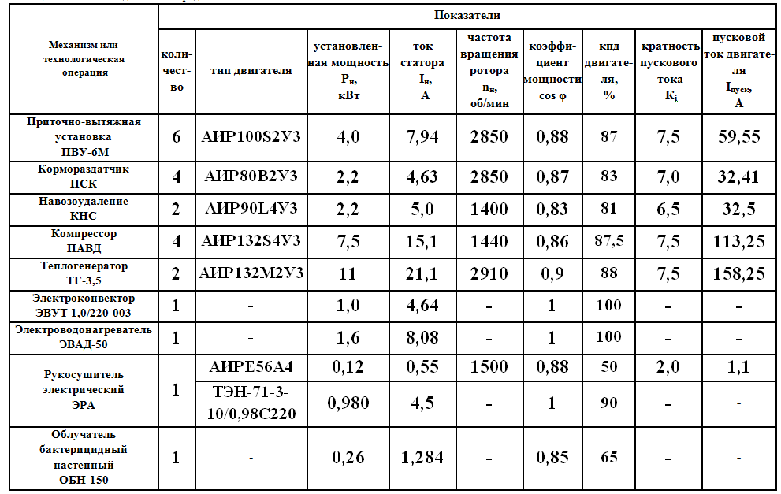
ТЕХНИЧЕСКИЕ ДАННЫЕ ЭЛЕКТРОДВИГАТЕЛЕЙ

Slide 8
РАСЧЕТ И ВЫБОР ПУСКОВОЙ И ЗАЩИТНОЙ АППАРАТУРЫ
Аппаратура управления и защиты предназначена для включения, отключения электрических цепей, регулирования частоты вращения и реверсирования электродвигателей, а также отключения электрических цепей при ненормальных режимах работы (к.з., перегрузках, снижении напряжения и др.).
Аппараты управления и защиты выбираем по:
по номинальному току и напряжению;
по климатическому исполнению;
по степени защиты от воздействия окружающей среды.

Slide 9
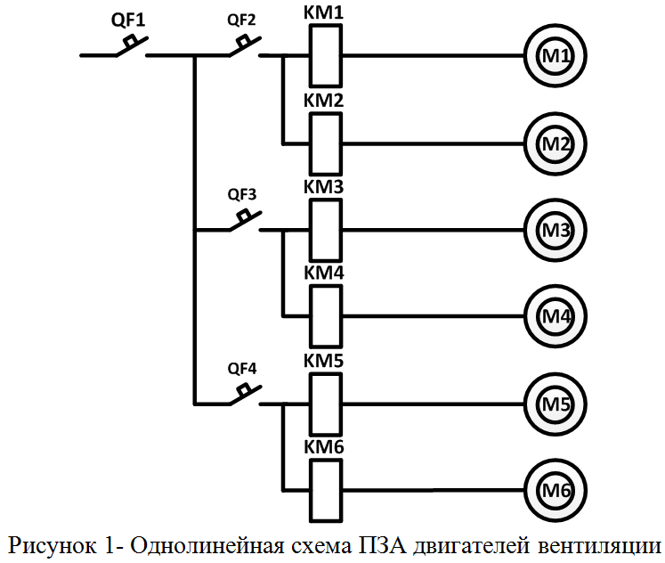
ПРОИЗВЕДЕН РАСЧЕТ И ВЫБОР ПЗА
ДЛЯ ПВУ-6М

Slide 10
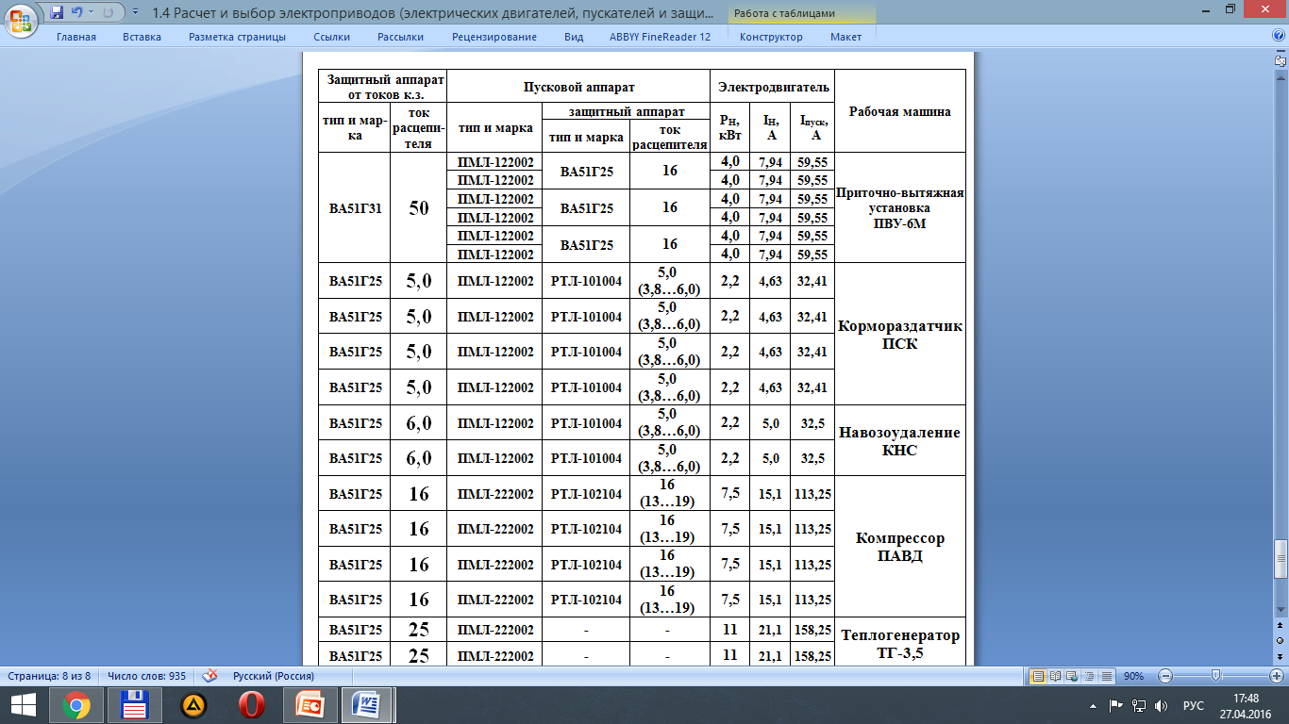
ПУСКОВАЯ И ЗАЩИТНАЯ АППАРАТУРА

Slide 11
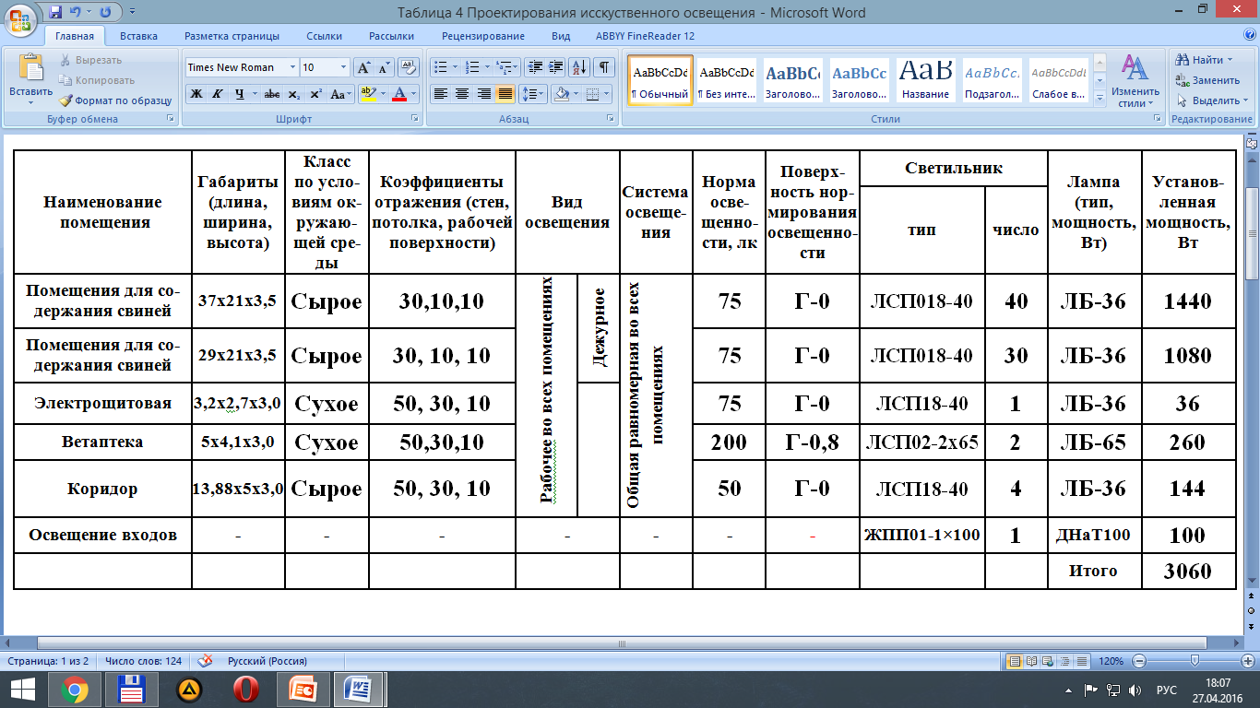
СВЕТОТЕХНИЧЕСКАЯ ВЕДОМОСТЬ

Slide 12
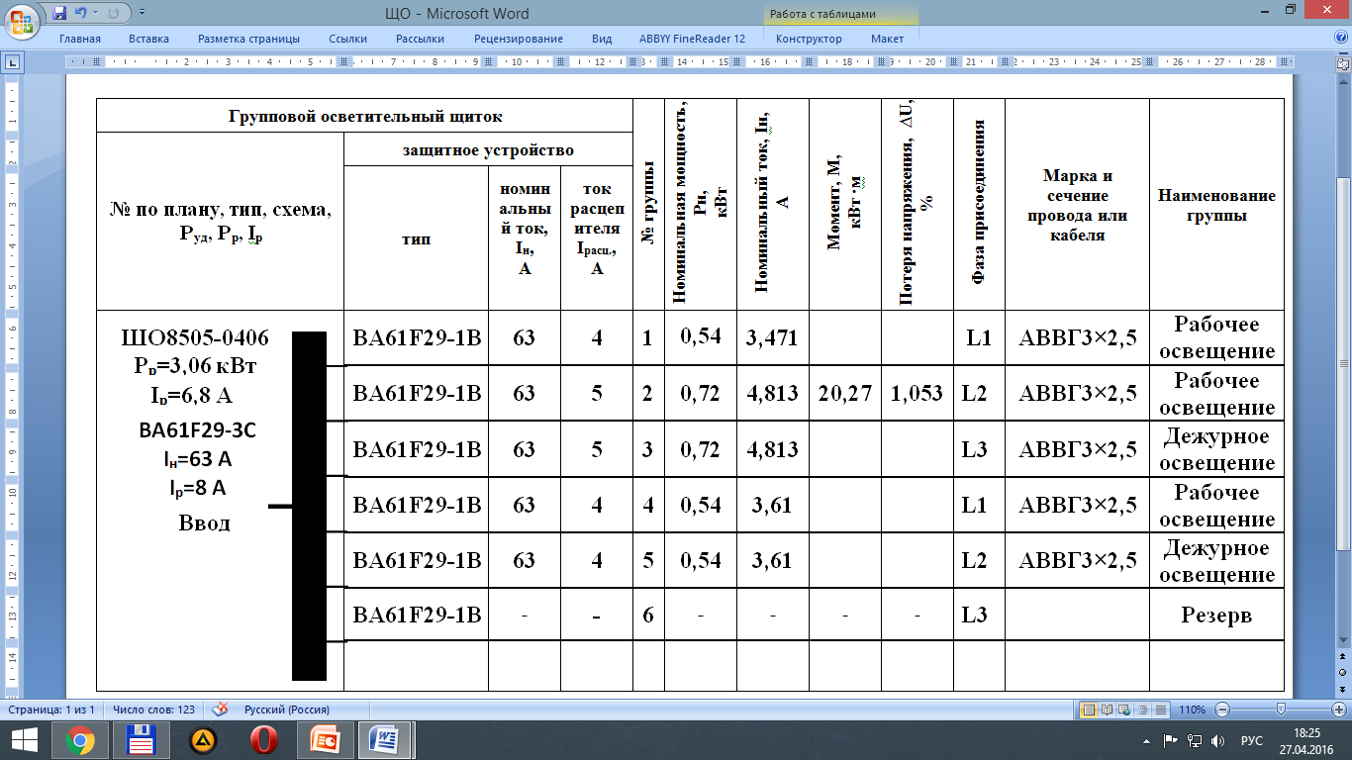
РАСЧЕТНАЯ СХЕМА СЕТИ ОСВЕЩЕНИЯ

Slide 13
ОПРЕДЕЛЕНИЕ РАСЧЕТНОЙ НАГРУЗКИ НА ВВОДЕ И ВЫБОР КАБЕЛЯ НА ВВОДЕ
Главная цель расчёта электрических нагрузок на вводе – определение расчётных значений активной мощности, реактивной мощности, полной мощности и силы тока.
Расчёт электрических нагрузок на вводе к потребителю выполняем методом построения графика нагрузок.
Определим расчетную нагрузку объекта при максимуме нагрузки, поэтому определим по формуле:
Расчётный ток в линии определим по следующей формуле:
Исходя из значения тока, выбираем сечение кабеля на вводе.
Так как свинарник относится к потребителю II категории по электроснабжению в качестве ввода принимаем два кабеля запитанных от разных источников марки АВБбШв 4×50.

Slide 14
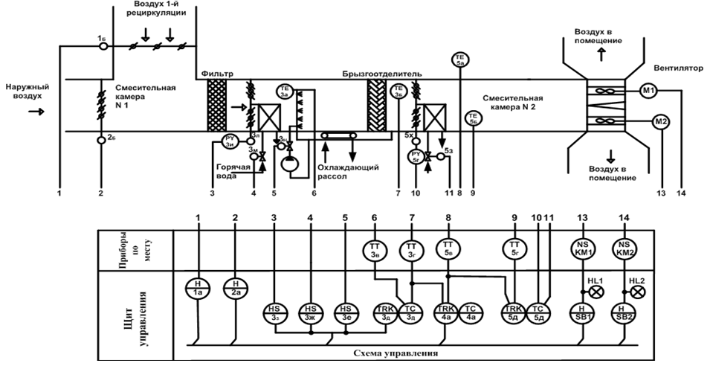
СХЕМА АВТОМАТИЗАЦИИ СИСТЕМЫ КОНДИЦИОНИРОВАНИЯ ВОЗДУХА

Slide 15
МЕРОПРИЯТИЯ ПО ОХРАНЕ ПРИРОДЫ
1) Запретить навозоудаление с помощью гидросмыва;
2) Максимально снизить расход воды на удаление навоза, использовать механические способы его удаления;
3) Максимально сократить бесподстилочное содержание жи­вотных и использовать в качестве подстилочного субстрата со­ломенную резку, позволяющую более полно удалять подстилку;

Slide 16
МЕРОПРИЯТИЯ ПО ОХРАНЕ ПРИРОДЫ
4) Совершенствовать систему обеспечения микроклимата по­мещений, используя рециркуляцию, кондиционирование с пос­ледующим обеззараживанием воздуха;
5) Усилить санитарно-гигиенический контроль за качеством проектирования, проводить экологическую экспертизу проек­тов комплексов с оценкой влияния их на окружающую среду.

Slide 17
МЕРОПРИЯТИЯ ПО ЭНЕРГОСБЕРЕЖЕНИЮ
1) Использование биологического тепла животных;
2) Использование солнечной энергии, теплоты грунта, грунтовых вод для обогрева помещений и охлаждения их в летнее время;
3) Усовершенствование систем вентиляции и их элементов с целью снижения расхода тепловой и электрической энергии;

Slide 18
МЕРОПРИЯТИЯ ПО ЭНЕРГОСБЕРЕЖЕНИЮ
4) Применение для обогрева помещений высокоэффективных тепловых генераторов с КПД близким к 100 %;
5) Перевод небольших котельных, котлов-водонагревателей на местные, возобновляемые виды топлива, такие как: дрова; отходы древесины; солома; торф и др.;
6) Снижение расхода электроэнергии на освещение производственных, бытовых и административных помещений внедряя светодиодные лампы.

Slide 19
специальность 2-74 06 01 «Энергетическое обеспечение сельскохозяйственного производства»
Тема дипломного проекта:
«Электрооборудование свинарника
на 600 голов ОАО «Беловежский» Каменецкого района с разработкой схемы управления температурным режимом»
Разработал: Кононюк Евгений Андреевич
Руководитель: Витко Олег Иванович
Пружаны 2016

